Slide 1
Зона вільної торгівлі України
Комплексний огляд торговельної інтеграції України з ЄС та іншими країнами

Slide 2
Початок шляху до ЄС
Угода про асоціацію між Україною та Європейським Союзом, зокрема поглиблена та всеохоплююча зона вільної торгівлі (ПВЗВТ), у повному обсязі почала діяти з 1 вересня 2017 року. Однак цей день став кульмінацією тривалого процесу, який розпочався значно раніше.
Квітень 2014
1
Автономні торговельні преференції ЄС для України
Уже у квітні 2014 року українські експортери отримали безмитний доступ на ринок ЄС в межах автономних торговельних преференцій, які надавала Європейська Комісія як відповідь на політичні зміни в Україні. Це була важлива крокова міра, яка дозволила українським товаром отримати конкурентні переваги на європейських ринках ще до повної імплементації угоди.
2
1 січня 2016
Початок тимчасового застосування ПВЗВТ
1 вересня 2017
3
З 1 січня 2016 року Україна почала поступово знижувати свої мита для товарів з ЄС після початку тимчасового застосування поглибленої та всеохоплюючої зони вільної торгівлі. Цей перехідний період був спрямований на адаптацію української економіки до нових умов торгівлі та мінімізацію негативного впливу на вітчизняних виробників.
Повне введення ПВЗВТ Україна-ЄС

Slide 3




Що таке зона вільної торгівлі?
Визначення
Основний принцип
Обмеження
Створення ЗВТ передбачає відмову країн від усіх або багатьох бар'єрів у торгівлі одна з одною
Якщо умовні країни А та В домовляться про вільну торгівлю, ввізні мита між ними зникнуть
Відносини А та В з країною С не змінюються – мита між ними продовжать існувати
Зона вільної торгівлі регулює відносини між країнами, які уклали угоду про вільну торгівлю. Водночас, торговельний режим з іншими країнами не зазнає змін. Кожна країна може мати стільки ЗВТ, скільки забажає. Це принципова відмінність від митного союзу, про який ми поговоримо далі.
Якщо країни А та С також укладають угоду про вільну торгівлю, ввізні мита між ними скасовуються. Однак, це не впливає на відносини між країнами В та С. Щодо В ввізні мита країни С залишаються. Таким чином, кожна країна зберігає незалежність у визначенні своєї торговельної політики щодо третіх країн.

Slide 4

Митний союз: відмінності від ЗВТ
Зона вільної торгівлі
Митний союз
Скасування митних бар'єрів між учасниками
Кожна країна зберігає власну торговельну політику
Можливість одночасно бути в декількох ЗВТ
Незалежність у визначенні митних ставок для третіх країн
Відсутність наднаціональних органів управління
Створення зони вільної торгівлі між учасниками
Єдина торговельна політика щодо інших країн
Можливість бути лише в одному митному союзі
Уніфікація ввізних мит щодо третіх країн
Створення наднаціонального органу регулювання
Важливо! Країна може одночасно бути лише в одному митному союзі. Якщо Зона вільної торгівлі – це «дружба», митний союз – це «моногамний шлюб». І хоча «розлучення» можливе, воно дорого коштуватиме.
Саме до такого союзу разом з Росією, Білоруссю і Казахстаном Росія закликала приєднатися Україну. Якщо А та В створять митний союз, їхні взаємні ввізні мита зникають, а їхні ввізні мита щодо інших країн уніфікуються. Створюється наднаціональний орган, який регулює їхню спільну торговельну політику. Тепер торговельним партнером країни С стає митний союз країн А та В.

Slide 5
Перші кроки України у створенні ЗВТ
01
02
03
1994 рік
1995 рік
1996 рік
Угода про зону вільної торгівлі з Росією
Угоди з Туркменістаном та Молдовою
Розширення мережі: Азербайджан, Вірменія, Грузія, Узбекистан
04
05
1998 рік
1999 рік
Угоди з Казахстаном та Киргизстаном
Угода з Білоруссю та набуття чинності багатосторонньої угоди СНД 1994 року
У 1999 році набула чинності угода з Білоруссю та багатостороння угода з СНД 1994 року. Цю угоду підписали та поступово ратифікували Азербайджан, Вірменія, Білорусь, Грузія, Молдова, Казахстан, Киргизстан, Таджикистан, Туркменістан, Узбекистан. Росія підписала, але не ратифікувала Угоду, тому на її території вона не діяла. Україна також підписала Угоду про ЗВТ з Македонією (2001), Таджикистаном та з ГУАМ (багатостороння угода з Грузією, Молдовою та Азербайджаном) (2002), а також з Чорногорією (2013).

Slide 6
Розвиток у 2010-х роках
2012 рік
2012 рік
Набуття чинності угоди з Європейською асоціацією вільної торгівлі (ЄАВТ) – Норвегія, Швейцарія, Ісландія та Ліхтенштейн
Нова угода з СНД 2011 року (Вірменія, Білорусь, Казахстан, Киргизстан, Молдова, Росія, Таджикистан, Узбекистан). Відповідно, припинила дію угода з СНД 1994 року
2015 рік
2017 рік
Припинення дії двосторонньої угоди з Росією через політичні конфлікти та військові дії
Набуття чинності угод з Канадою та з ЄС, припинення дії режиму вільної торгівлі в межах СНД 2011 року з Росією
У 2012 році Україна досягла значного прогресу у розширенні своєї торговельної мережі. Угода з ЄАВТ відкрила доступ до ринків розвинених європейських країн, які не входять до ЄС, але є важливими торговельними партнерами. Це була стратегічна крок, який дозволив Україні диверсифікувати свої торговельні зв'язки та зменшити залежність від окремих ринків.

Slide 7
Мережа ЗВТ України: огляд
Країни та регіони
Переговорний процес
Європейський Союз (2017)
Європейська асоціація вільної торгівлі – ЄАВТ (2012)
Росія (1994-2015)
СНД (1999-2017)
Канада (2017)
Грузія (1996)
Молдова (1995)
Азербайджан (1996)
Вірменія (1996)
Узбекистан (1996)
Ізраїль – завершення переговорів
Туреччина – активні переговори
Сінгапур – переговори призупинені
Сербія – переговори призупинені
Китай – ініційовані переговори (2018)
Як бачимо, мережа зон вільної торгівлі України є досить значною та швидко розвивається. Україна прагне до максимальної інтеграції з глобальною економікою та диверсифікації своїх торговельних зв'язків. Це особливо важливо в умовах геополітичних викликів та необхідності зменшення залежності від окремих торговельних партнерів.

Slide 8


Порівняння: ЗВТ vs Митний союз
Зона вільної торгівлі
Митний союз
Країна може бути в декількох ЗВТ одночасно
Країна може бути лише в одному митному союзі
Гнучкість ЗВТ
Обмеження митного союзу
Зона вільної торгівлі надає країнам значну гнучкість у веденні зовнішньої торгівлі. Кожна країна зберігає повний контроль над своєю торговельною політикою щодо третіх країн, може встановлювати власні митні ставки та вимоги до імпорту. Це дозволяє адаптувати торговельну політику до поточних економічних та політичних умов.
Митний союз накладає значні обмеження на учасників. Вони втрачають незалежність у визначенні торговельної політики щодо третіх країн, оскільки всі рішення приймаються колективно. Створення наднаціонального органу означає передачу частини суверенітету. Вихід з митного союзу потребує складних переговорів та може мати серйозні економічні наслідки.

Slide 9
Стратегічне значення для України
Економічний розвиток
Інтеграція з ЄС
Зони вільної торгівлі створюють умови для зростання експорту, залучення іноземних інвестицій та модернізації виробництва через збільшення конкуренції
ПВЗВТ з ЄС є ключовим елементом євроінтеграційного шляху України, забезпечуючи поступове наближення до європейських стандартів та правил
Диверсифікація
Партнерство
Мережа ЗВТ з різними країнами та регіонами зменшує ризики, пов'язані з надмірною залежністю від окремих торговельних партнерів
Угоди про ЗВТ створюють правову основу для довгострокового співробітництва та поглиблення економічних зв'язків з торговельними партнерами
Створення зон вільної торгівлі є важливим інструментом економічної політики України. Це не лише механізм зниження митних бар'єрів, але й стратегічний інструмент інтеграції в глобальну економіку, модернізації національної економіки та забезпечення економічної безпеки через диверсифікацію торговельних зв'язків.

Slide 10
Майбутнє торговельної інтеграції України
Активізація діалогу
Завершення переговорів
Відновлення переговорів з Сінгапуром та Сербією, посилення торгово-економічного діалогу
Остаточне підписання угод з Ізраїлем та завершення переговорного процесу з іншими партнерами
Розширення географії
Нові партнери
Підписання угоди з Туреччиною та можливо з іншими країнами Близького Сходу та Азії
Завершення переговорів про створення ЗВТ з Китаєм, що відкриє доступ до найбільшого світового ринку
У 2018 році Міністерство економічного розвитку та торгівлі зініціювало переговори про створення ЗВТ з Китаєм. Це стратегічний крок, який може значно збільшити обсяги торгівлі з найбільшою економікою світу. Україна також завершила переговори щодо ЗВТ з Ізраїлем, веде переговори з Туреччиною, колись вела, але поки припинила переговори з Сінгапуром та Сербією.
Мережа зон вільної торгівлі України є досить значною і швидко розвивається. Кожна нова угода розширює можливості українських експортерів, створює нові ринки збуту та сприяє економічному зростанню. У майбутньому Україна має намір продовжити політику активної торговельної інтеграції, прагнучи до максимальної відкритості своєї економіки та інтеграції в глобальну торговельну систему.

Slide 11
Ввізні та вивізні мита: Україна та ЄС
Домовленості про взаємну лібералізацію мит в рамках Поглибленої та всеохоплюючої зони вільної торгівлі

Slide 12
Поглиблена зона вільної торгівлі
ПВЗВТ
Лібералізація
Асиметрія
Поглиблена та всеохоплююча зона вільної торгівлі між Україною та ЄС
Дуже значна взаємна лібералізація ввізних мит для обох сторін
ЄС відкриває ринок більше та швидше, ніж Україна
Важливий елемент ПВЗВТ — домовленості щодо ввізних та вивізних мит. ПВЗВТ передбачає дуже значну взаємну лібералізацію ввізних мит: ЄС зобов'язався скасувати понад 99% мит, тоді як Україна – понад 98%.

Slide 13
Лібералізація мит: асиметричний підхід
Європейський Союз
Україна
Скасував понад 99% ввізних мит
Відкрив ринок значно швидше
Відкрив ринок більше для українських експортерів
З квітня 2014 року: 95% промислових товарів
Скасувала понад 98% ввізних мит
Відкриває ринок повільніше
З 2016 року: лише 50% промислових товарів
Перехідні періоди 3-7 років
Лібералізація асиметрична, оскільки ЄС відкриває свій товарний ринок для українських експортерів відносно більше, ніж Україна свій – для європейських. До того ж, ЄС відкриває свій ринок значно швидше.

Slide 14
Промислові товари: швидкий доступ до ЄС
Квітень 2014
1 січня 2016
Автономні торговельні преференції
Початок перехідних періодів
1
2
3
4
95% промтоварів
3-7 років
Негайне скасування мит ЄС
Поступова лібералізація решти
Одразу після початку дії автономних торговельних преференцій, тобто з квітня 2014 року, ЄС скасував для українських експортерів ввізні мита на майже 95% промислових товарів, відповідно до зобов'язань першого року ПВЗВТ. Для решти товарів мита скасовують поступово, протягом перехідних періодів, які становлять 3-7 років. Відлік усіх перехідних періодів розпочався з 1 січня 2016 року, коли ПВЗВТ формально запрацювала.

Slide 15
Сільгосп товари: відкриття ринку ЄС
82%
3-7
Негайна лібералізація
Років перехідний період
Ввізні мита скасовані одразу в 2014 році
Для решти товарів сільгоспу та харчової промисловості
У 2014 році також відкрився кращий доступ до ринку товарів сільського господарства та харчової промисловості ЄС. Європейський союз одразу скасував майже 82% ввізних мит на ці товари. Ще для кількох товарів запровадження нульових ввізних мит відклали на час виконання перехідних періодів.

Slide 16
Тарифні квоти та часткова лібералізація
Тарифні квоти
Регулювання вхідної ціни
Часткова лібералізація
Дозволяють ввезти в ЄС визначений обсяг товарів безмитно, а решту – за стандартними митами
Для окремих видів овочів та фруктів збережено регулювання вхідної ціни
Для деяких товарів ПВЗВТ передбачає не повну, а часткову лібералізацію доступу на ринок ЄС
Окрім тарифних квот, тарифний розклад ЄС містить ще один елемент часткової лібералізації доступу — для окремих видів овочів та фруктів було збережено регулювання вхідної ціни.

Slide 17


Українські мита: повільна лібералізація
10 років
3-7 років
Винятки: перехідний період для автомобілів
2016 рік
Перехідні періоди для решти промислових товарів
Негайно запровадили нульові мита лише для приблизно половини промислових товарів
Хоча існують і винятки. Перехідний період для автомобілів сягає 10 років. До того ж, для легкових автомобілів можливе запровадження спеціального режиму.

Slide 18






Спеціальний режим для автомобілів
Період дії
Ставка мита
Умови
З 2017 по 2031 рік
Можливе зберігання на рівні 10%
Досягнення граничних значень імпорту
Він дозволяє тимчасово з 2017 по 2031 роки – ввести спеціальні заходи та фактично нівелювати скорочення ввізних мит на легкові автомобілі і зберегти стягнення на рівні 10%. Застосування цих заходів можливе лише за умови досягнення певних граничних значень імпорту автомобілів з ЄС – як у штуках, так і у частці ринку. Механізм введення цих обмежень затверджений, але спеціальний режим поки не почав діяти. І його запуск – це не обов'язок, а можливість для українського уряду.

Slide 19
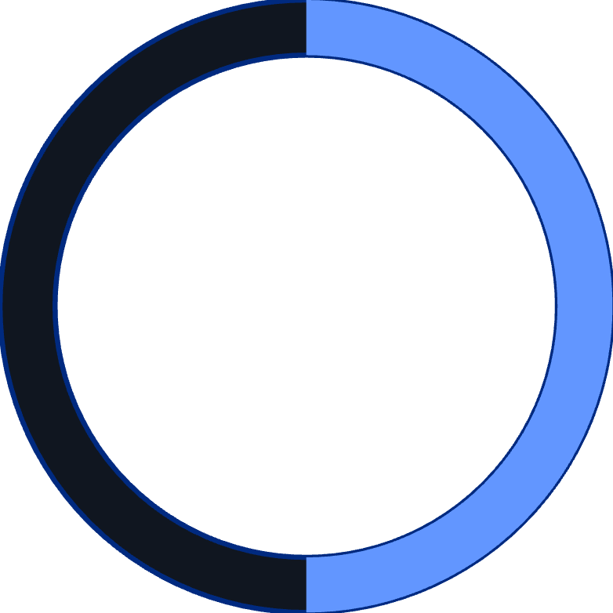
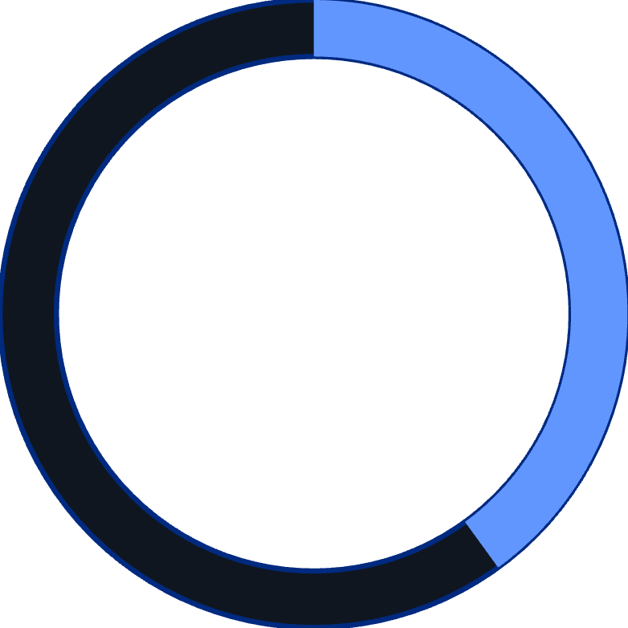
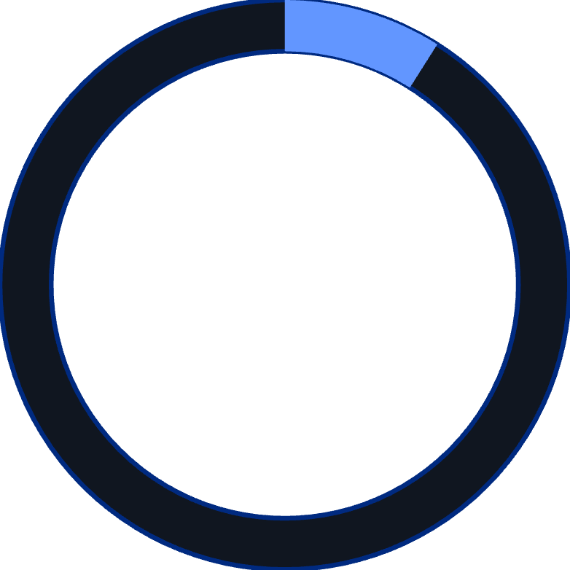
Сільгосп товари: українська лібералізація
50%
40%
9%
Негайне скасування
Після перехідних періодів
Ненульові мита
Приблизно половина ввізних мит
Ще орієнтовно 40% ввізних мит
Частково лібералізовані товари
Як і ЄС, Україна для частини агропромислової продукції має не повну, а часткову лібералізацію. Для трьох категорій товарів – для м'яса свинини та птиці, а також для цукру – Україна встановила тарифні квоти.

Slide 20
Вивізні мита та підсумки
Скасування вивізних мит
Ключові факти
ПВЗВТ передбачає скасування вивізних мит. Це стосується України, бо ЄС їх не застосовує. Експортні мита в Україні діють на живу худобу, шкури, насіння соняшника, металобрухт.
ЄС скасував понад 99% мит
Україна скасувала понад 98% мит
Асиметрична лібералізація
ЄС відкрив ринок швидше
Тарифні квоти для часткової лібералізації
Перехідні періоди
Україна зобов'язалась скасувати їх у торгівлі з ЄС протягом десятирічного перехідного періоду. Хоча для деяких видів сировини цей перехідний період де-факто подовжили через спеціальний захисний механізм, який може діяти протягом 15 років після початку застосування ПВЗВТ.

Slide 21
Тарифні квоти та нетарифні заходи в ПВЗВТ з ЄС
Детальний аналіз механізмів торгівлі між Україною та Європейським Союзом

Slide 22
Що таке тарифна квота?
Традиційна квота
Тарифна квота
Кількісне обмеження на обсяги торгівлі — торгувати можна лише до досягнення верхньої межі квоти
Спосіб часткового відкриття ринку. На певний обсяг товару встановлюють нульове мито, тоді як торгівля поза межами цього обсягу відбувається з використанням стандартних ставок ввізного мита
У межах ПВЗВТ з ЄС немає традиційних квот — українські експортери можуть ввезти в ЄС будь-які обсяги товарів, якщо вони безпечні для споживачів та на них є попит.

Slide 23
Товарні групи з тарифними квотами
36 груп товарів
Основні категорії
Українські квоти
Сільського господарства та харчової промисловості в межах ПВЗВТ
М'ясо, молочна продукція, зерно, крупи, мед, яблучний сік, цукор, етанол, часник
Три групи: м'ясо свинини, м'ясо та напівфабрикати з птиці, цукор

Slide 24
Механізми розподілу тарифних квот
01
02
Принцип «перший прийшов, перший отримав»
Ліцензії на імпорт
Для основної частини тарифних квот ЄС та для всіх трьох українських тарифних квот
Для десяти товарних груп: м'ясо птиці, свинина, яловичина, яйця, вершкове масло, пшениця, кукурудза. Ліцензії отримують європейські компанії

Slide 25
Чи обмежують тарифні квоти експорт?
Щоб зрозуміти, чи обмежують чинні тарифні квоти експорт, треба порівняти обсяги фактичного експорту та обсяги тарифних квот для товарів, де тарифні квоти повністю вичерпуються.
20x
9x
4x
1.2x
Кукурудза
Мед
Соки
Пшениця
Фактичний експорт перевищує тарифну квоту в 20 разів
Поставки в 2017 році перевищували квоту в 9 разів
Фактичний експорт був у 4 рази вищий за квоту
Найменше відхилення — лише на 20% вищий

Slide 26
Висновки щодо тарифних квот
Важливо! Тарифні квоти ПВЗВТ не створюють суттєвих перепон для експорту.
Перевищення квот
Поступовий ріст
Майбутній сценарій
Фактичний експорт товарів, тарифні квоти для яких повністю вичерпують, перевищує обсяг тарифних квот
Поставки товарів, які ще не досягли межі тарифної квоти, також поступово зростають
Оптимальним сценарієм для України була б повна лібералізація торгівлі в межах ПВЗВТ

Slide 27


Нетарифні заходи в ПВЗВТ
Нетарифні заходи — це всі інструменти торговельної політики, що не є тарифами: від квот та заборон до митного адміністрування, від ліцензій та дозволів до заходів, пов'язаних з безпечністю товарів.
Санітарні та фітосанітарні заходи (СФЗ)
Технічні бар'єри в торгівлі (ТБТ)
Для продовольчих товарів
Для промислових товарів
Початкова мета їхнього застосування — захист життя та здоров'я людей, навколишнього середовища та національної безпеки. Але надмірне застосування таких заходів перетворює їх на бар'єри, до того ж часто вищі, ніж класичні ввізні мита.

Slide 28

Санітарні та фітосанітарні заходи
Для продовольчих товарів Україна зобов'язалася поступово привести свою систему контролю безпечності до рівня захисту країн ЄС.
Прогрес експортерів
У майбутньому це дозволить ЄС та Україні домовитися про взаємне визнання безпечності продукції, що усуне необхідність додаткових перевірок під час експорту товарів з однієї країни в іншу.
Частина експортерів випередила довготривалі внутрішні зміни: вони вже повністю адаптовані до вимог європейського ринку й нарощують продажі як в ЄС, так і в інші країни.
3x
Збільшення підприємств
Протягом 2014-2018 років кількість підприємств з експортом товарів тваринного походження збільшилася втричі

Slide 29






Угода АСАА: промисловий безвіз
Україна зараз перебуває на важливому етапі — адаптації законодавства до стандартів ЄС та підготовки до Угоди про оцінку відповідності та прийнятності промислової продукції (АСАА).
«Угода АСАА — це фактично "промисловий безвіз" для українських виробників. Це означає, що українська оцінка відповідності визнаватиметься в ЄС, а наш бізнес зможе економити час і кошти при виході на європейський ринок. Це величезний крок вперед для економіки та для захисту прав споживачів»
— Андрій Крейтор, заступник Голови Держпродспоживслужби
Вільний експорт
Без додаткової сертифікації
Спрощення виходу
Можливість вільно експортувати продукцію до ЄС, використовуючи оцінку відповідності, проведену в Україні
Якщо продукція відповідає європейським стандартам, її не потрібно буде додатково сертифікувати в країнах ЄС
Суттєво спрощує вихід українських компаній на європейський ринок

Slide 30
Ринковий нагляд та виконання зобов'язань
Ринковий нагляд — це комплексна система контролю, яка забезпечує, щоб на українському ринку продавалися лише безпечні та якісні товари. Його головна мета — захистити споживача від небезпечної, фальсифікованої чи неякісної нехарчової продукції, а також забезпечити чесну конкуренцію між виробниками.
Законодавчі зміни
Технічні регламенти
Наблизити базове законодавство щодо безпечності непродовольчих товарів, відповідальності за дефектну продукцію, стандартизації, оцінки відповідності, акредитації та метрології
Прийняти 27 технічних регламентів, що містять обов'язкові вимоги до безпечності продукції, ідентичні нормам ЄС
Гармонізовані стандарти
Інституційна розбудова
Перенести в українське нормативне поле гармонізовані стандарти ЄС та скасувати суперечливі стандарти, прийняті до 1992 року, зокрема ГОСТ
Створити інституції, які забезпечуватимуть ефективне виконання законодавства
827
403
424
Перевірок характеристик продукції
Планові перевірки
Позапланові перевірки
Проведено за перше півріччя 2025 року

Slide 31
Митниця та Правила Походження
Ключові аспекти нетарифного регулювання торгівлі в Україні

Slide 32
Що таке митниця?
Митниця — це процес переміщення товарів через митний кордон країни, тобто проходження митного та інших видів контролю. Від того, наскільки швидко, просто та дешево можна переміщувати товари між країнами, багато в чому залежить успішність зовнішньої торгівлі країни, зокрема й можливість вбудовуватись у глобальні ланцюги вартості.
У межах ПВЗВТ Україна зобов'язалася застосовувати митні процедури, які будуть стабільними, всеосяжними, пропорційними, прозорими, передбачуваними, недискримінаційними, неупередженими, та які будуть застосовувати уніфіковано та ефективно.

Slide 33
Ключові кроки реформи митниці
01
02
Гармонізація законодавства
Автоматизація процедур
Наближення українського законодавства до європейського
Впровадження сучасних технологій для швидкого оброблення
03
04
Електронний документообіг
Єдині документи
Перехід на цифрові формати документів
Використання стандартизованих адміністративних документів
05
06
Нова транзитна система
Спрощені процедури
Приєднання до комп'ютеризованої транзитної системи ЄС
Застосування для компаній з бездоганною репутацією
07
08
Співпраця органів
Обмін інформацією
Посилення взаємодії митних служб
Спільний контроль та обмін даними

Slide 34
Авторизовані економічні оператори
Інститут авторизованих економічних операторів — це компанії з бездоганної репутацією, для яких митні процедури максимально спрощують, якщо ці компанії визнаються такими відповідно до певних критеріїв.
Взаємне визнання
Україна та ЄС домовилися про можливість взаємного визнання авторизованих економічних операторів, що значно полегшує зовнішню торгівлю.
Україна зобов'язалася наблизити своє законодавство у цій сфері до європейського й нарешті почати використовувати цей інструмент зниження нетарифних обмежень торгівлі.

Slide 35
Європейські конвенції
Конвенція про єдиний режим транзиту
Конвенція про спрощення формальностей
Нова комп'ютеризована транзитна система
Стандартизація процедур транзиту товарів між країнами-учасницями
Зменшення бюрократичних бар'єрів у торгівлі товарами
Дозволяє подавати стандартні транзитні декларації в електронному вигляді, підвищуючи прослідковуваність товарів

Slide 36
Правила походження
Створення зони вільної торгівлі передбачає скасування ввізних мит між країнами. Очевидно, що такими можливостями хочуть скористатися не лише виробники країн, які уклали преференційну угоду, але й виробники інших країн, які не мають аналогічних преференцій.
Саме тому кожна угода про вільну торгівлю містить чіткі правила походження, які дозволяють відрізнити товари, на які поширюються надані взаємні торговельні преференції, від тих, на які вони не поширюються.

Slide 37



Правило «достатньої обробки»
Цілком вироблені
Достатня обробка
Преференції
Товари, які повністю вироблені в країні-учасниці
Товари з матеріалів, які пройшли достатню обробку в країні
Можливість використання торговельних преференцій
Вимога «цілком вироблені або вирощені» досить сильно обмежує, особливо у наш час, коли значно дешевше купити і привезти матеріали та запчастини з багатьох країн світу, аніж виробляти все у себе.
Тому в правилах походження використовують правило «достатньої обробки». Це може бути вимога зміни коду товару у товарній класифікації, вимога щодо рівня переробки іноземних матеріалів, встановлення максимального відсотка вартості товару, який може припадати на іноземні складники, або їхня комбінація.

Slide 38
Пан-Європейсько-Середземноморська конвенція
Діагональна кумуляція
Пан-Євро-Мед — це наступний крок у спрощенні виконання правил походження. Вона дозволяє розглядати матеріали з країн-учасниць конвенції, як «неіноземні» під час визначення походження товарів.
Стати учасником
Угоди про ЗВТ
Використання Пан-Євро-Мед
Приєднання до Конвенції
Укладення угод між країнами-учасницями
Передбачення можливості використання конвенції в угодах
Україна приєдналася до Пан-Євро-Мед у 2019 році. Діагональна кумуляція діє для торгівлі з ЄС та ЄАВТ. Після ратифікації запрацює в межах ЗВТ з Ізраїлем. Ще в декількох ЗВТ треба додати можливість використання Пан-Євро-Мед: Північна Македонія, Чорногорія, Грузія, Молдова, Туреччина.

Slide 39
Позитивні зрушення
2x
33%
6%
50%+
Швидкість зростання
Виграла від Угоди
Програла від Угоди
Очікування позитиву
У 2017-2018 роках український експорт в ЄС зростав вдвічі швидше, ніж в інші країни світу
Приблизно третина респондентів вже виграла від запровадження Угоди про асоціацію
Лише 6% респондентів програли від Угоди
Більше половини очікують, що Угода матиме позитивний вплив на бізнес
Щоб ці очікування справдилися, треба повністю реалізувати всі можливості, закладені в Угоду: зниження нетарифних бар'єрів, здешевлення переміщення товарів через кордон, використання діагональної кумуляції.

Slide 40




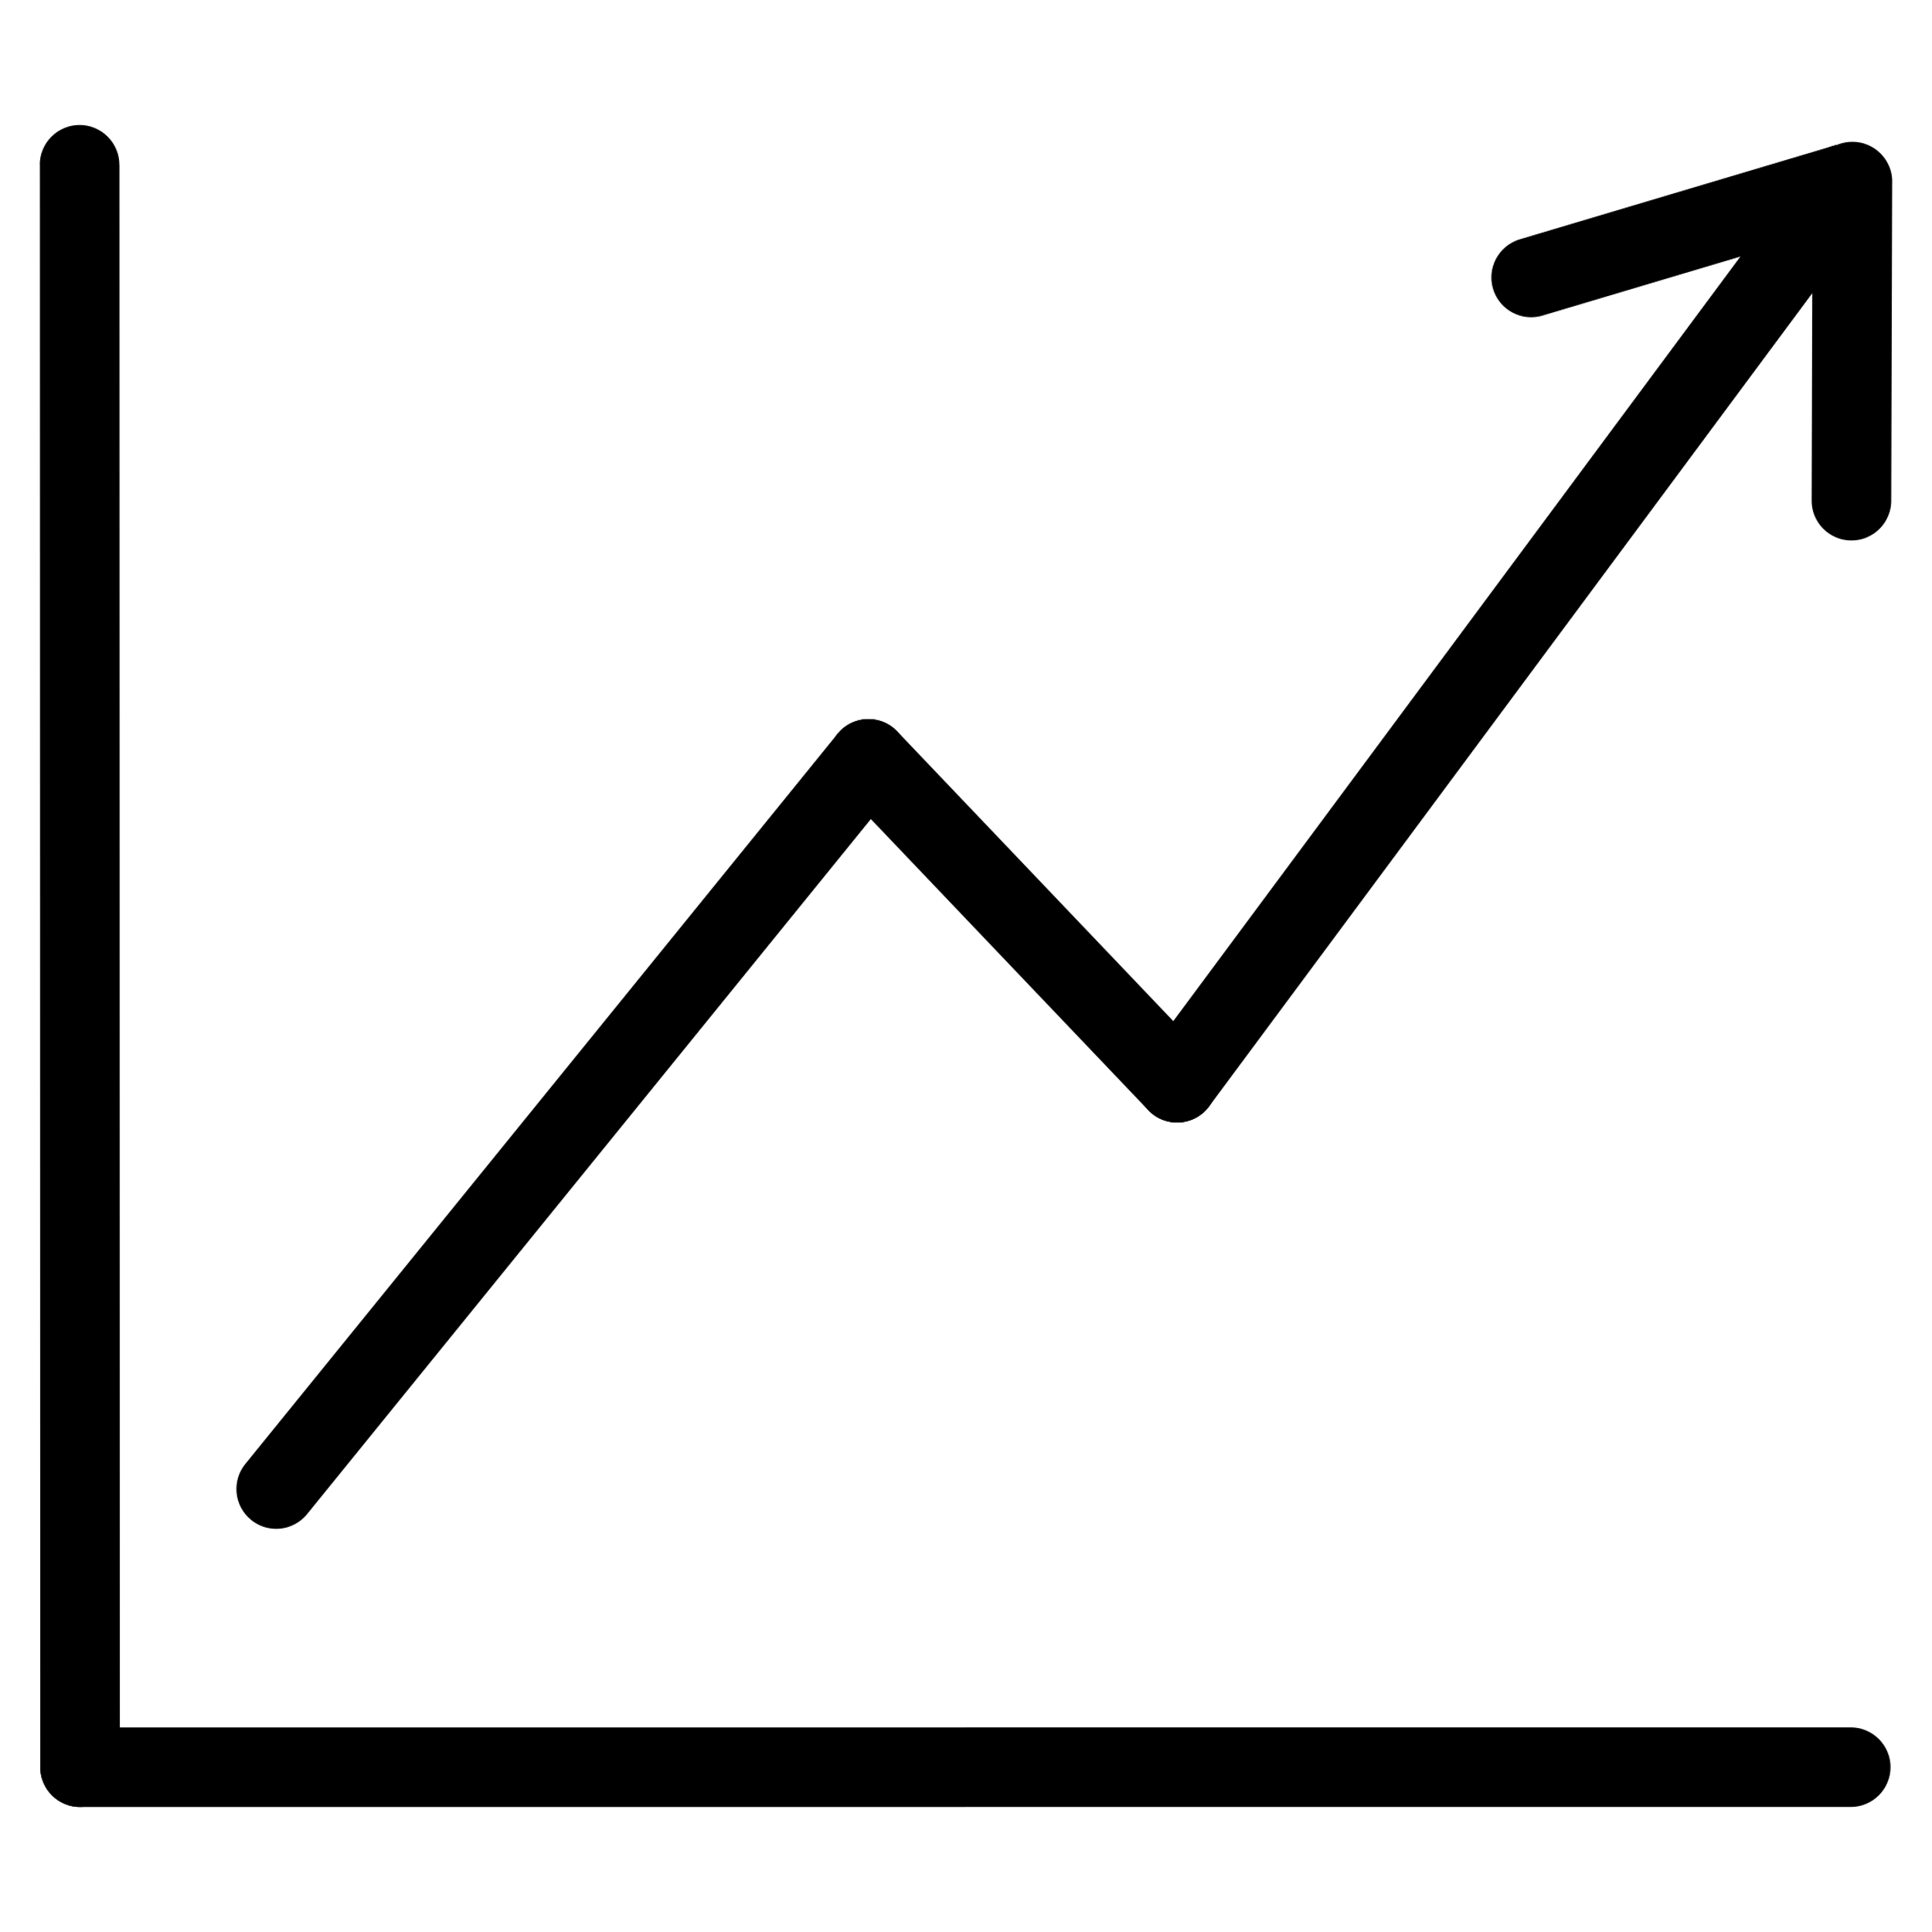
Шлях до успіху
Сама собою Угода мало що змінює, якщо за нею не стоїть сумлінна праця, яка і є запорукою успіху.
Повна реалізація
Співпраця
Розвиток
Виконання всіх зобов'язань ПВЗВТ
Взаємодія між бізнесом та владою
Використання всіх можливостей Угоди

